Slide 1
Šaliansky Maťko Jozefa Cígera Hronského

Slide 2
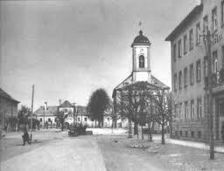
Bola raz jedna malebná krajina - Slovensko sa zvala. V nej malé mestečko Šaľa. A tá Šaľa Šalianskeho Maťka Jozefa Cígera Hronského mala.

Slide 3
Tento chlapec, to som ja, Šaliansky Maťko,
Maťko preto, že ma tak volajú, a šaliansky preto,
že som sa narodil v Šali.
Súťaž v prednese slovenskej povesti nazvali podľa mňa.

Slide 4
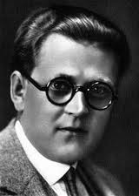
Jozef Cíger Hronský
- spisovateľ
publicista
výtvarník
pedagóg
významný predstaviteľ a manažér Matice slovenskej
ústredná postava slovenského kultúrneho života 20. až 40. rokov minulého storočia na Slovensku.
(23. február 1896 Zvolen, Slovensko - 13. júl 1960 Luján, Argentína)

Slide 5
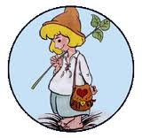
Ako súťaž vznikla?
Keď sa v mestečku Šaľa v roku 1991 zrodila iniciatíva zorganizovať suťaž v prednese slovenských povestí, v kalendári bolo meno Matej a tak predseda Miestneho odboru Matice slovenskej v Šali MUDr. Svetozár Hikkel súťaž nazval podľa dátumu a miesta zrodu Šalianskym Maťkom.
A keďže krátko pred týmto dátumom v matičiaroch ešte čerstvo rezonoval dátum narodenia významného slovenského spisovateľa a matičného činovníka, zakladateľa a prvého predsedu zahraničnej Matice slovenskej Jozefa Cígera Hronského, originálny názov súťaže s priliehavým prívlastkom bol na svete.

Slide 6
Veľa úspechov v recitovaní a krásny zážitok.

